Slide 1
Методика организации и проведения сетевых образовательных проектов
Презентация подготовлена
учителем английского языка
МОУ «Гимназия №2»
Морозовой С. В.

Slide 2
Цель:
развитие компетенций педагога в сфере организации и проведения сетевых учебных и социальных проектов.

Slide 3
Задачи
Формирование у педагогов навыков использования инструментов «Campus.ru» в организации проектной деятельности учащихся.
Подготовка педагогов к осуществлению дистанционного взаимодействия с обучающимися посредством осознанного выбора различных инструментов ресурса «Campus.ru».
Совершенствование коммуникативной компетенции, рефлексивной культуры педагога.

Slide 4
CAMPUS.RU – образовательный ресурс нового поколения
Миссия проекта: построение эффективной коммуникации между старшеклассниками, студентами, преподавателями путём предоставления удобного интерактивного ресурса
В рамках ресурса реализованы: интерактивные сообщества для групп, факультетов, ВУЗов; средства для групповой работы онлайн, позволяющие реализовывать совместные научные, исследовательские, учебные проекты

Slide 5
Приступаем к разработке собственного проекта
Шаг 1. Выбираем тему проекта (основная идея проекта) и целевую аудиторию.
Шаг 2. Определяем цели и задачи.
Шаг 3. Выбираем рабочее название.

Slide 6
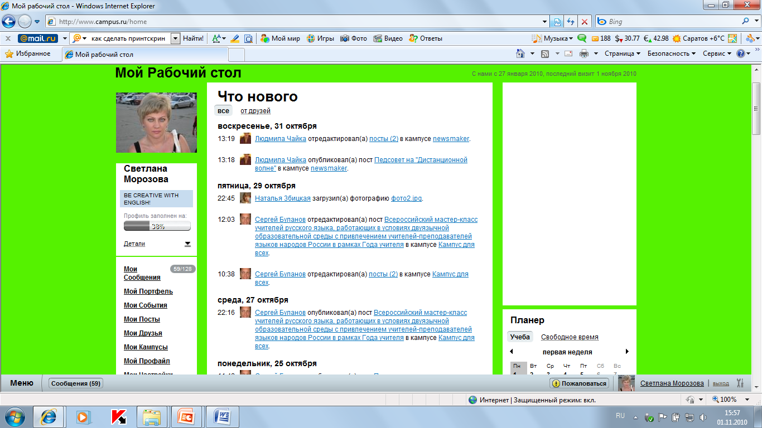
Организация проектной деятельности

Slide 7
Содержание учебной деятельности
Название этапа
Содержание учебной деятельности
Форма представления результатов
Примерные сроки проведения
Деятельность координатора проекта
Деятельность участников

Slide 8
Содержание учебной деятельности
Название этапа | Содержание учебной деятельности | Форма представления результатов | Примерные сроки проведения | Деятельность координатора проекта | Деятельность участников

Slide 9
Поддержка проектной деятельности
Шаг 1. Приглашение в проект!
(сообщество "Учитель", кампус newsmaker)
Шаг 2. Пробуем себя в роли участника и координатора.

Slide 10
Оценивание результатов проекта
каким образом вы будете оценивать промежуточные и итоговые результаты деятельности в вашем проекте
создать в портфеле вашего кампуса проекта папку «Материалы оценивания»

Slide 11
Оценивание в проекте
Этап проекта | Название инструмента оценивания | Краткое описание инструмента и методики работы с ним | Кто оценивает (внешние эксперты, координатор, самооценка, взаимооценка)

Slide 12
Методическое сопровождение проекта, дидактические материалы
опишите, какие методические и дидактические материалы необходимо подготовить для участников.

Slide 13
Платформа для проведения проекта
укажите, какой сайт, социальная сеть или другой ресурс определен Вами в качестве платформы для проведения проекта. Кратко обоснуйте свой выбор.

Slide 14
Ресурсы сети Интернет для реализации проекта
Название сервиса | Адрес | Название этапа проекта | Содержание задания

Slide 15
Подведение итогов проекта
Опишите, как будет проходить подведение итогов проекта, будут ли определяться победители, как их планируете поощрять

Slide 16
Проект для старшеклассников
«Google против Мюллера»
Целевая аудитория: учащиеся 9-11 классов общеобразовательных учреждений, школ с углубленным изучением английского языка, лицеев, гимназий, преподаватели-филологи, студенты филологических факультетов ВУЗов

Slide 17
«Google против Мюллера»
Адрес проекта http://www.campus.ru/campuses/campus.inter
Блог проекта http://googleagainstmuller.blogspot.com/

